Slide 1
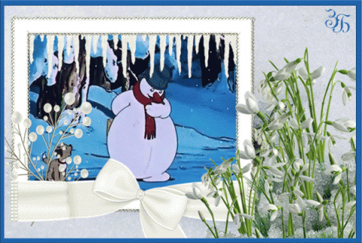
ВЕСНА
Игра с шариком Су-Джок
(массаж)
Автор-составитель учитель-логопед
высшей категории Самойленко Н.И.

Slide 3
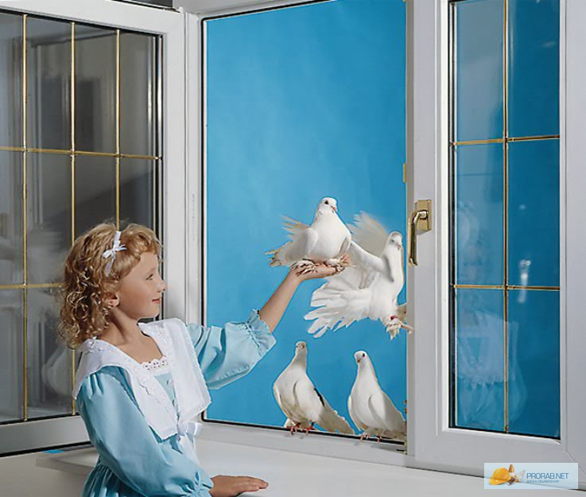
Посмотрели мы в окно
А на улице тепло (шарик прижимаем между ладонями)

Slide 4
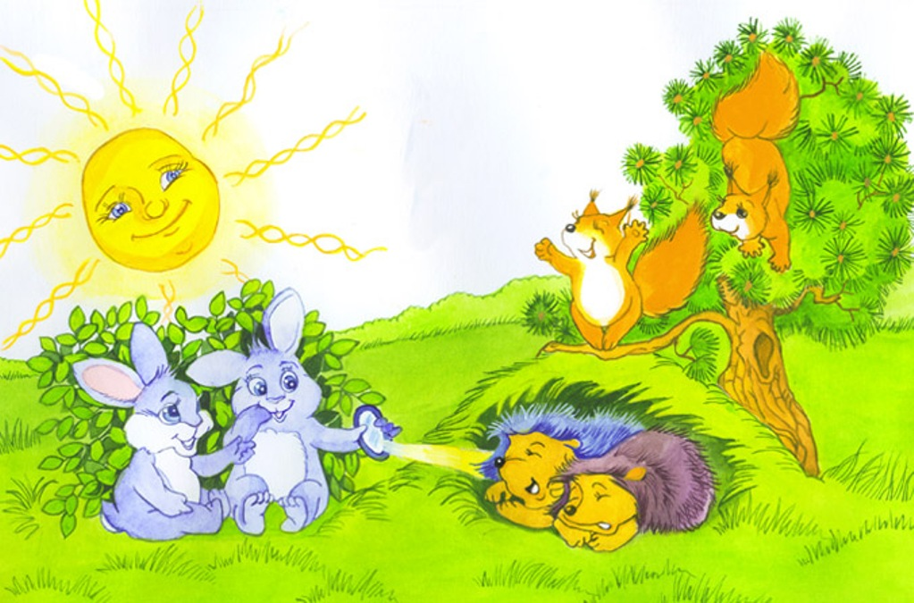
Солнце светит веселее
Стал и день уже длиннее (круговые движения шариком)

Slide 5
Снег уж тает, лед идет
Это значит – ледоход. (вертикальное прокатывание по ладони)

Slide 6
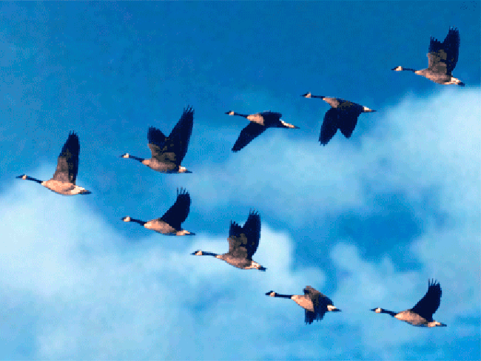
Птицы прилетают ,
Скворечники их ждут ( перекладывание шарика кончиками пальцев из одной руки в другую)

Slide 7
Природа оживает везде:
И там и тут. (круговые движения шариком)

Slide 8
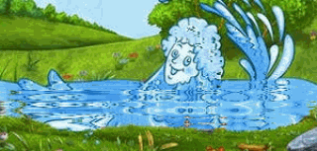
С весной мы рады встрече (перекладывание шарика)

Slide 9
И взрослые и дети.

Slide 10
